Slide 1
Комунальний заклад Острівська загальноосвітня школа I-III ступенів Великоберезовицької селищної ради
Досвід роботи
практичного психолога
Піщатін
Лариси Богданівни

Slide 2
Тема: «Особливості формування навиків здорового способу життя школярів засобами інноваційних технологій»

Slide 3
Мета: розкрити шляхи формування в учнів навиків здорового способу життя засобами інноваційних технологій

Slide 4
Дана мета реалізується через ряд завдань: 1) опрацювання методичної літератури з питань формування здорового способу життя учнів загальноосвітнього закладу; 2) оволодіння сучасними технологіями профілактичної роботи в освітньому закладі, інноваційними формами та методами формування навиків здорового способу життя; 3) забезпечення психологічної діяльності, педагогічно зорієнтованої на профілактику негативних явищ в учнівському середовищі;

Slide 5
4) формування в школярів навичок правомірної, безпечної та відповідальної поведінки; 5) мотивувати школярів та учнівську молодь до здорового способу життя та позитивної соціальної орієнтації; 6) cпівпраця з педагогами школи, надання їм рекомендацій для всебічного розвитку та успішної взаємодії з учасниками освітнього процесу. Психологізація педагогічного колективу через здійснення психологічної просвіти вчителів. Надання індивідуальних та групових консультацій згідно запиту та необхідності, що виникла; 7) налагодження тісної співпраці педагогів, батьків, органів місцевого самоврядування, державних установ, громадських організацій.

Slide 6
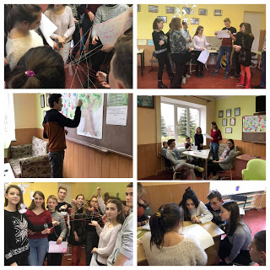
Тренінгове заняття на тему: «Здоров’я та здоровий спосіб життя»

Slide 7
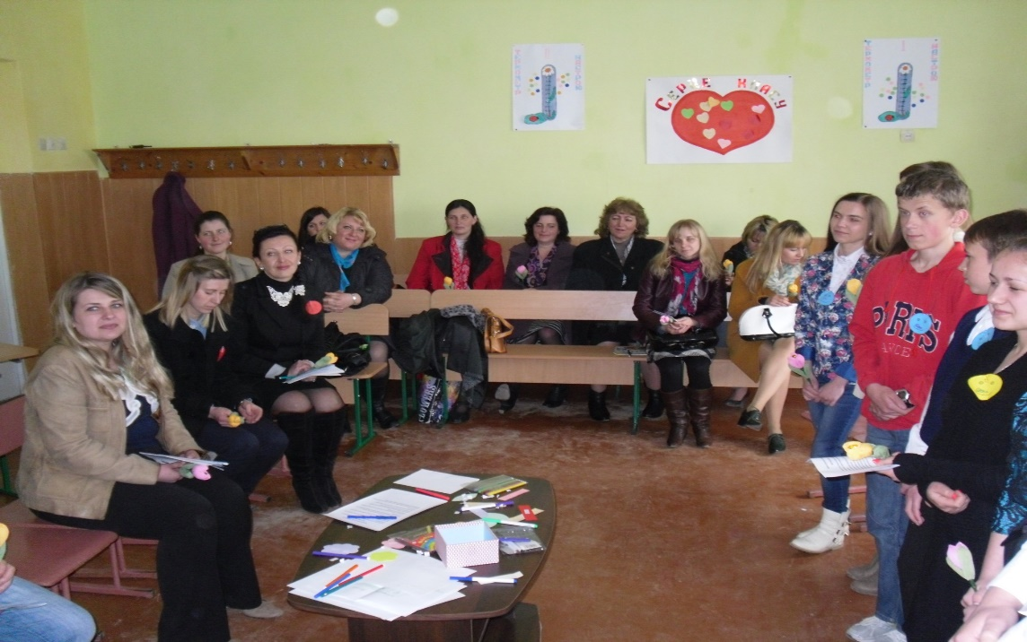
Тренінгове заняття на тему: «Діти в соцмережах. Як не дати їм заплутатись?»

Slide 8
Проведення тренінгового заняття на тему: « Обізнаний - значить озброєний»

Slide 9
«Школа Лідера»

Slide 10
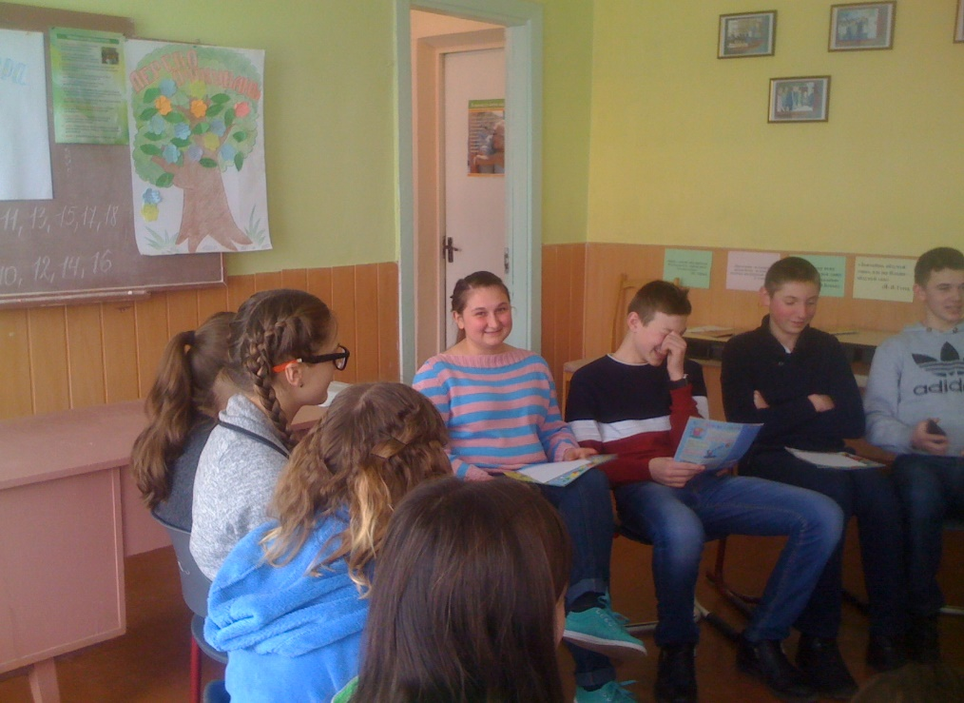
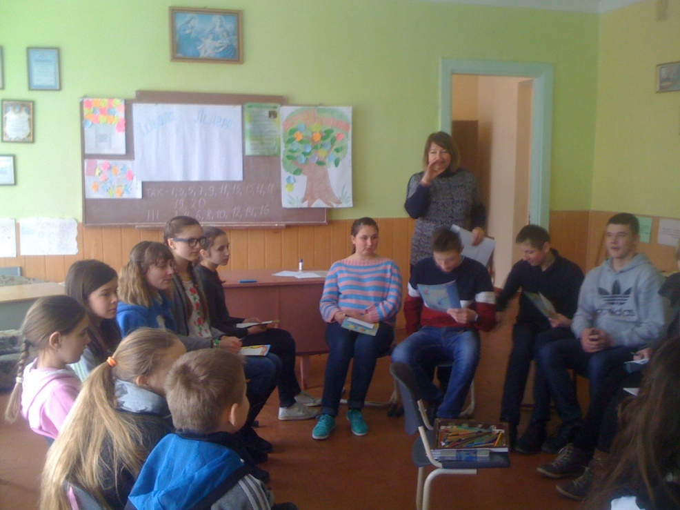
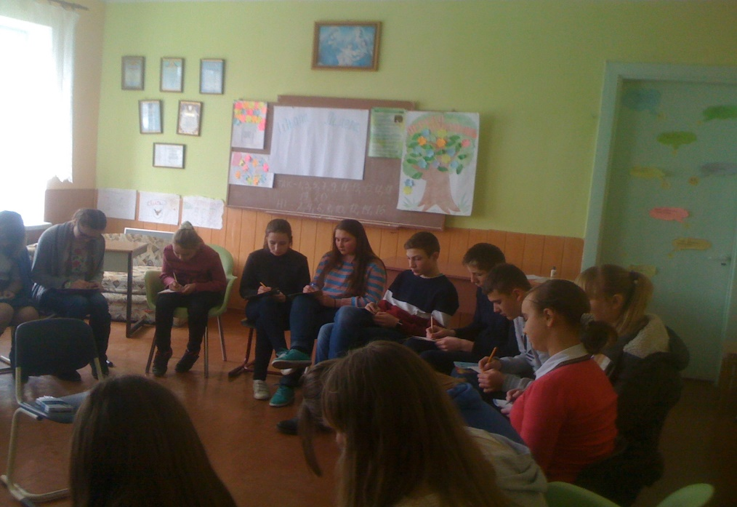
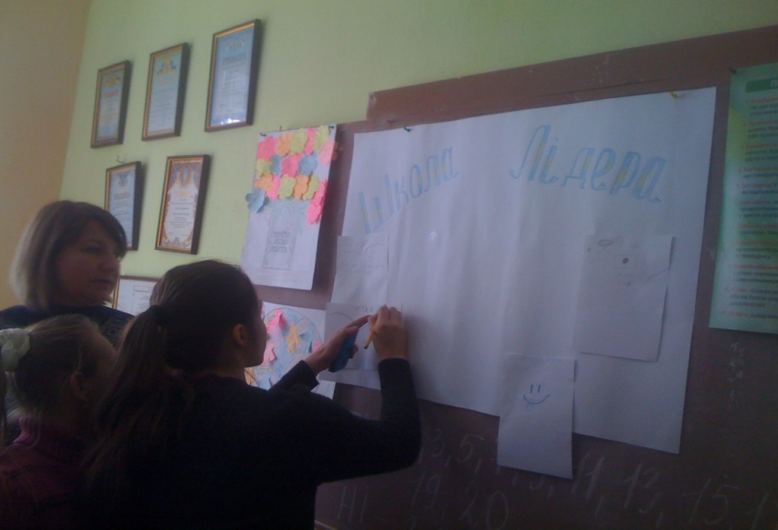

Slide 11
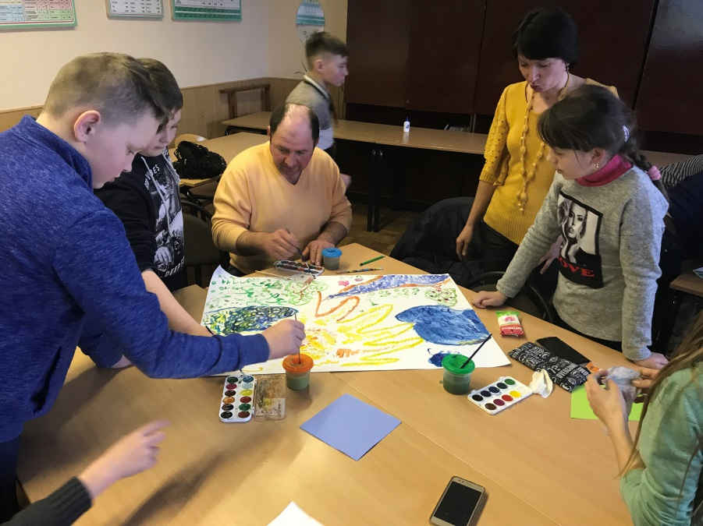
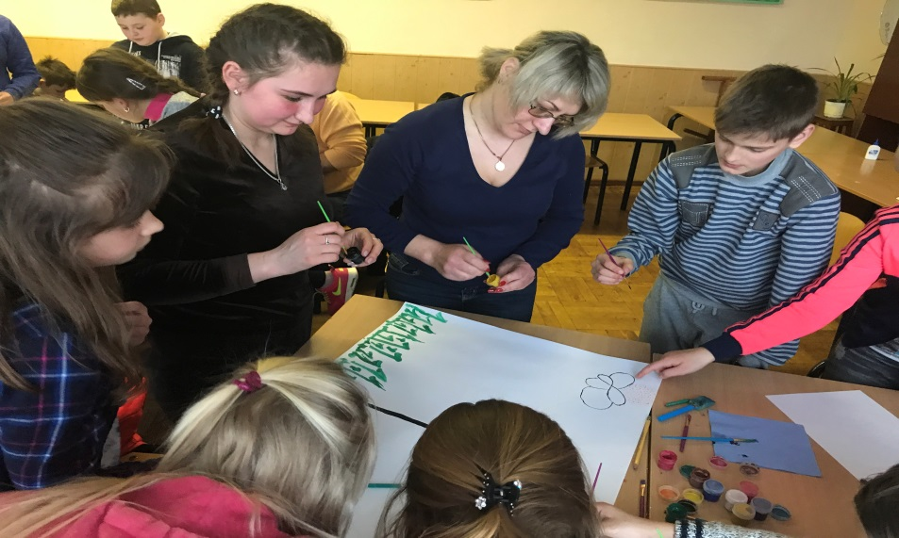
Тренінгові заняття з батьками « Поведінка дітей- віддзеркалення поведінки батьків»

Slide 12
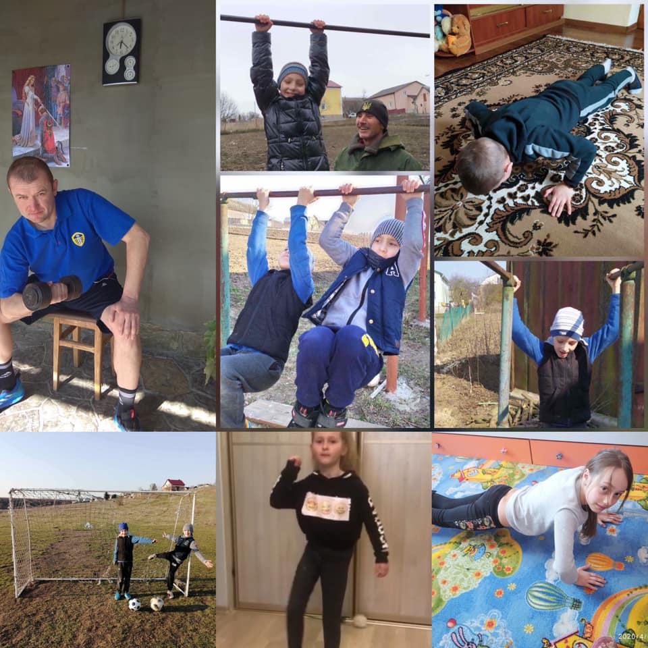
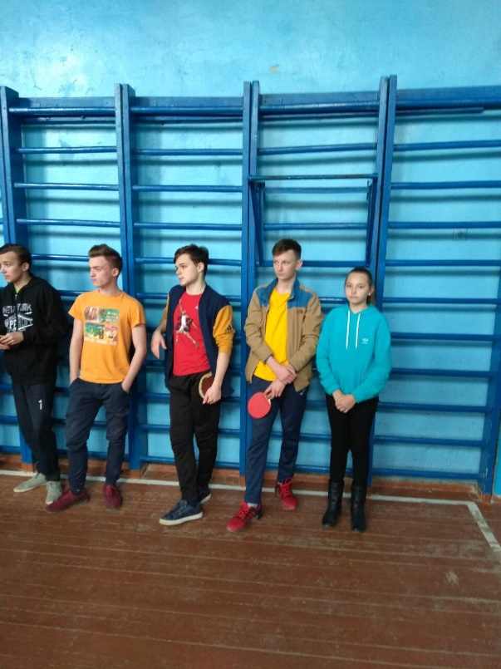
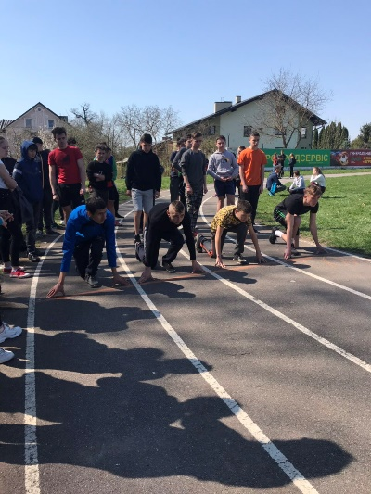
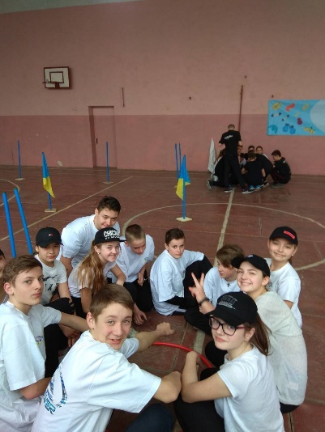
Формування фізичного здоров’я учасників освітнього процесу

Slide 13
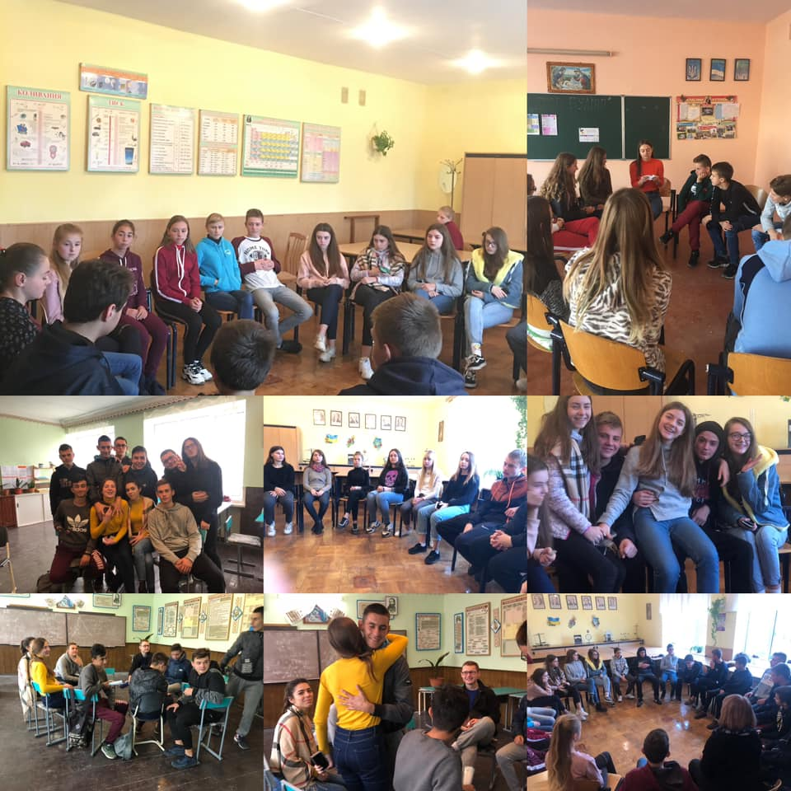
Формування репродуктивного здоров’я учнів

Slide 14
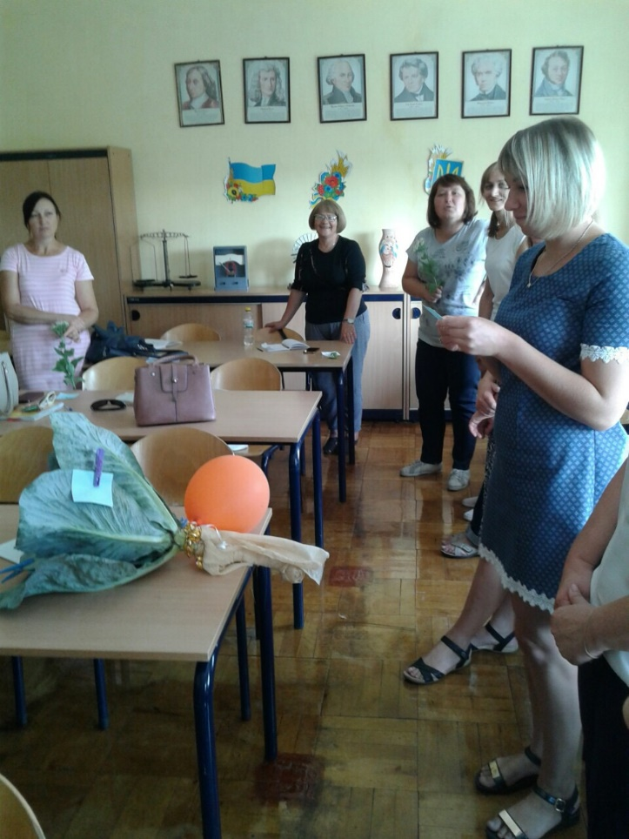
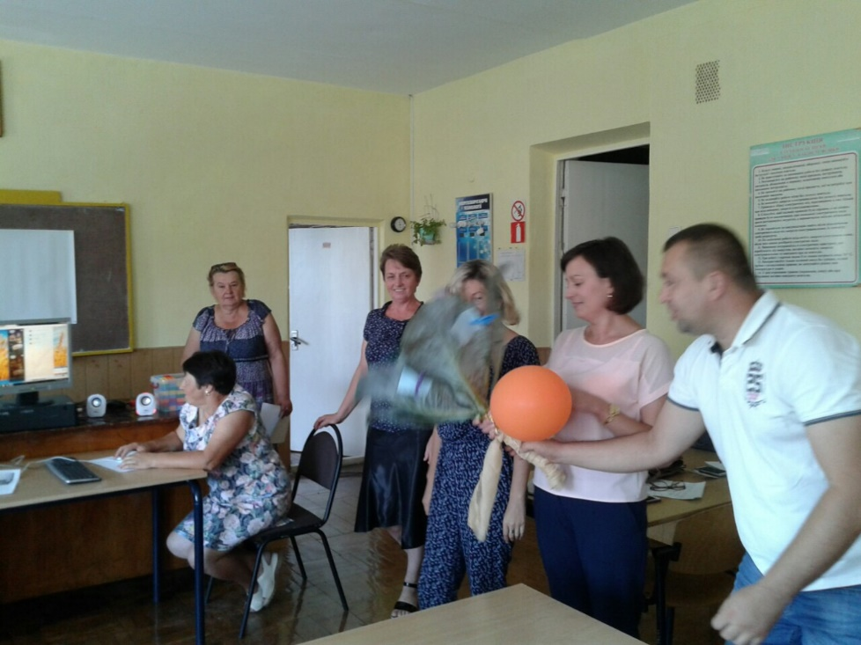
Заходи по збереженню психічного здоров’я учасників освітнього процесу

Slide 15
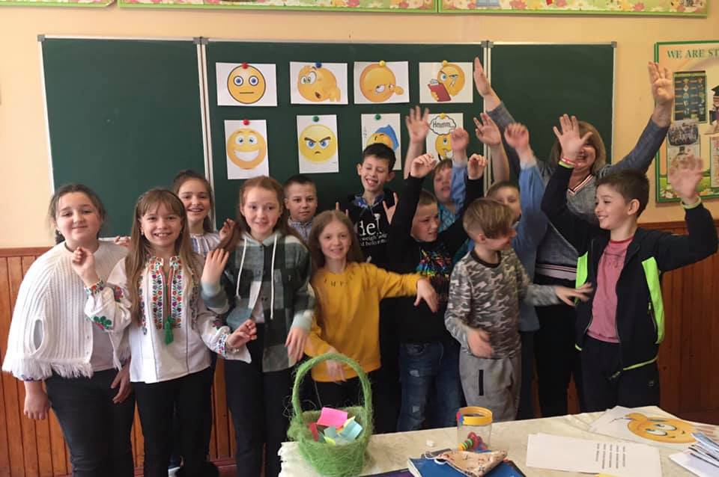
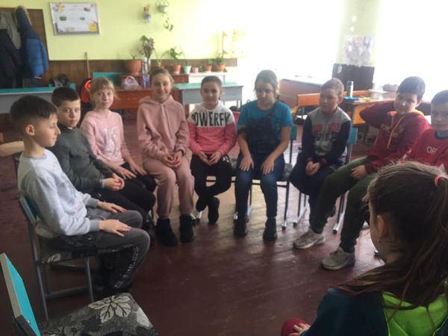
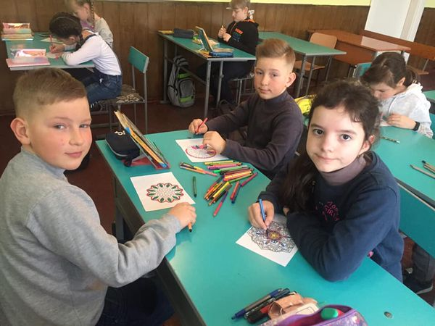

Slide 16
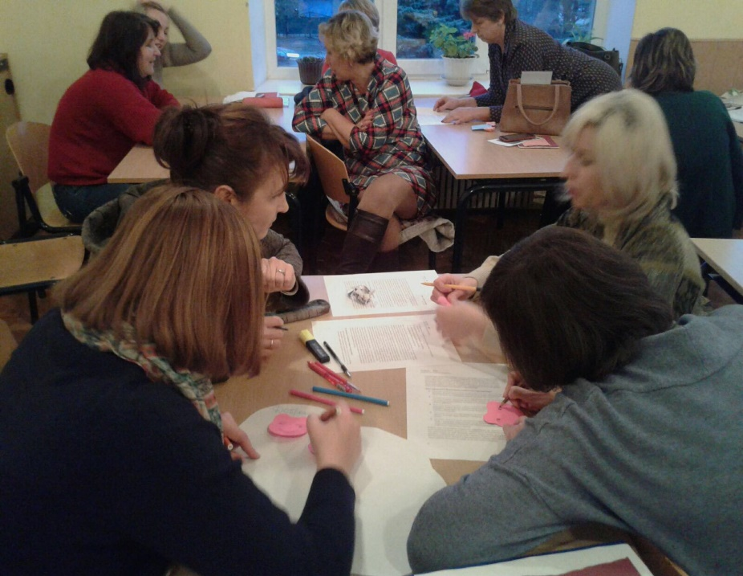
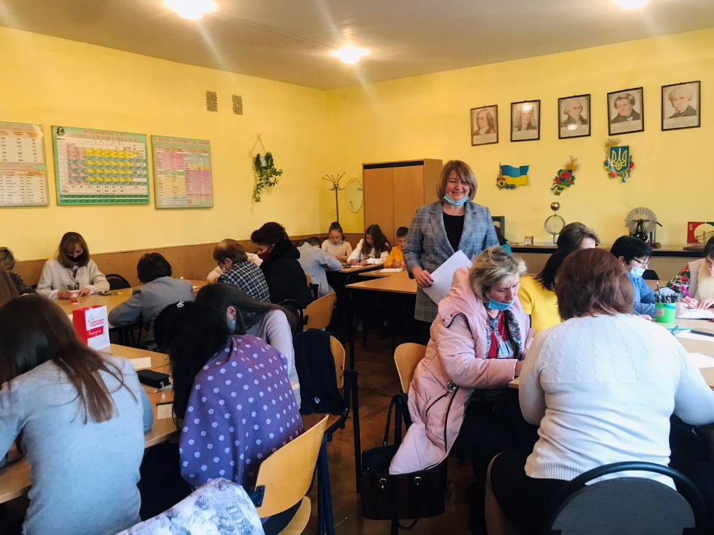
Робота педагогічного колективу та практичного психолога з формування безпечного освітнього середовища

Slide 17
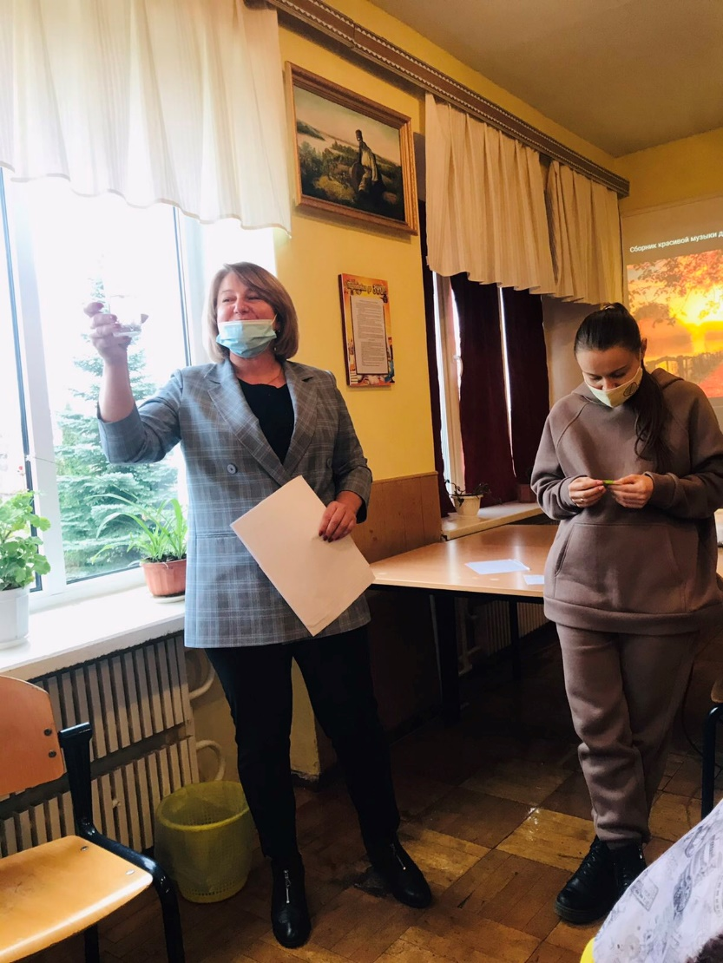
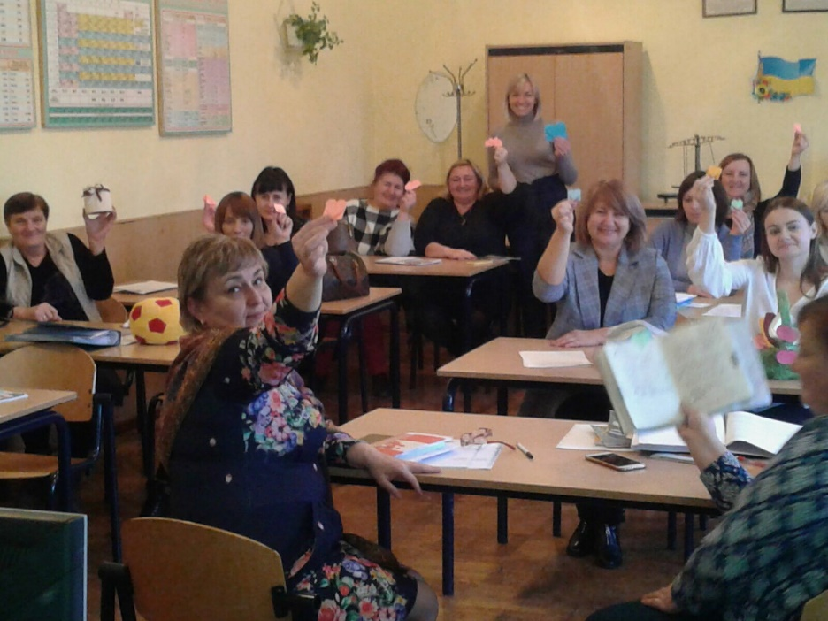
Нетрадиційна педагогічна нарада

Slide 18
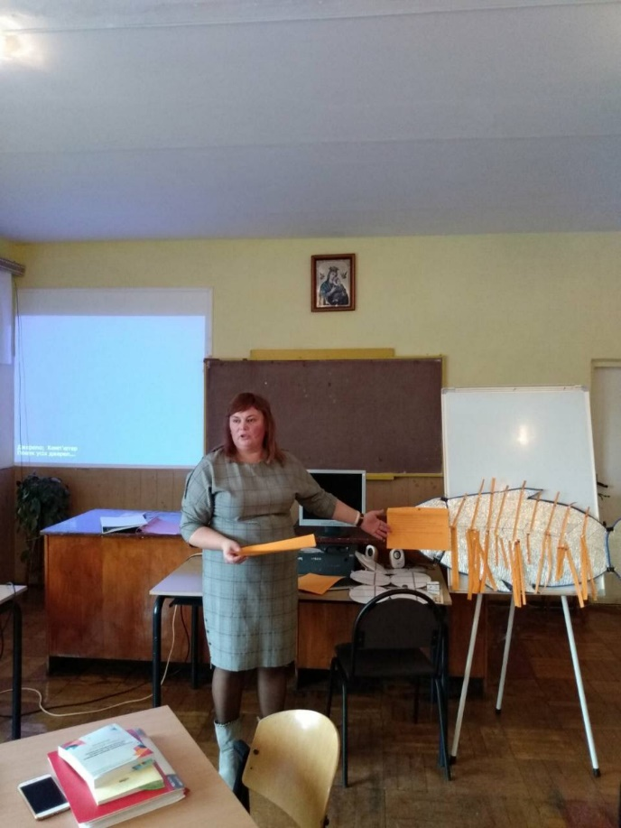
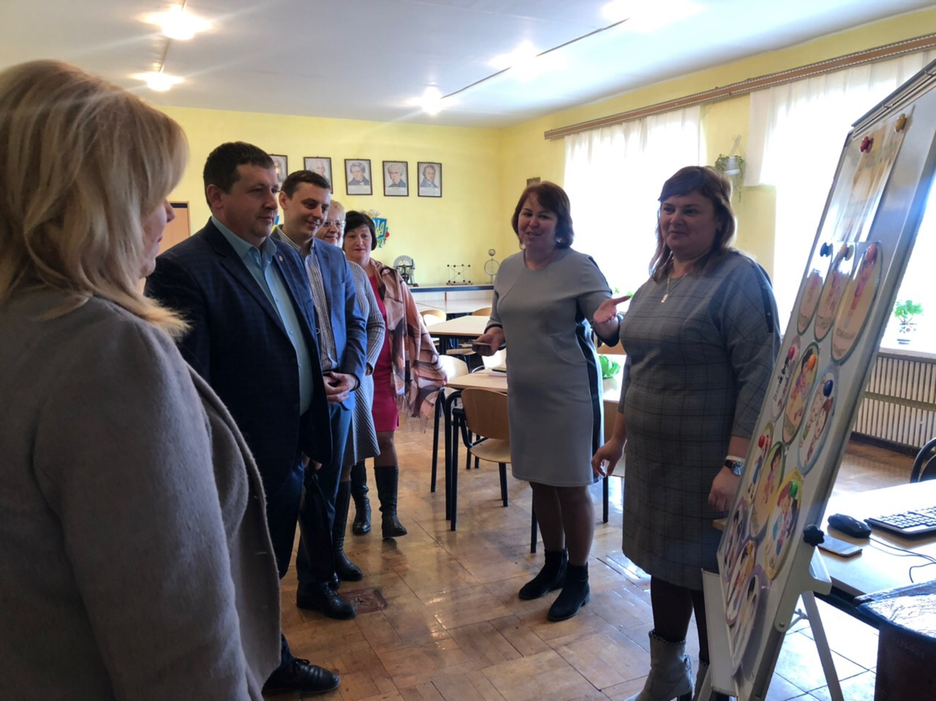
Участь у методоб’єднанні директорів Тернопільського району

Slide 19
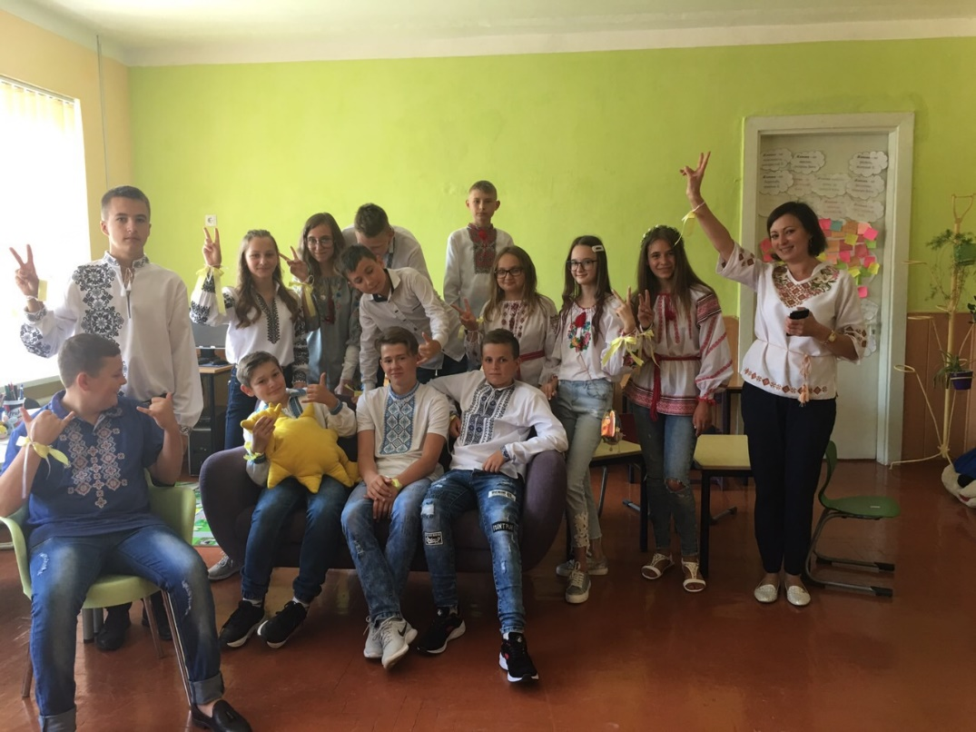
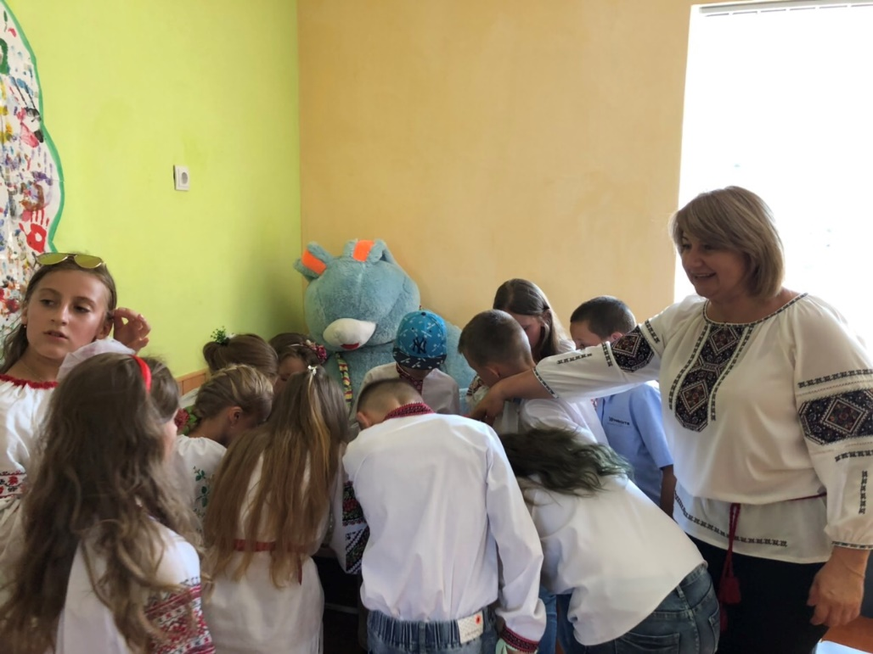
Тренінгове заняття «Сила позитивного мислення»

Slide 20
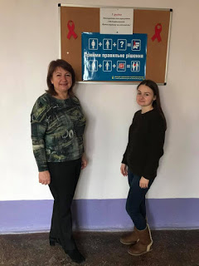
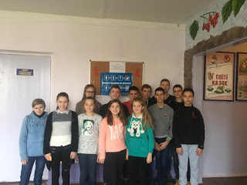
«Здорові діти – здорова нація»

Slide 21
Форум «Здорова молодь сьогодні - здорова нація завжди»

Slide 22
Досвід роботи, набутий з питань формування здорового способу життя школярів засобами інноваційних технологій буде розширено та розповсюджено для реалізації в межах всього учнівського середовища, що сприятиме формуванню розуміння учнями важливості здоров’я для людини і нації в цілому, пропагувати здоровий спосіб життя, як основний здоров’язберігаючий фактор, національну свідомість школярів та їх екологічну культуру, сприятиме успішному становленню особистості сучасного школяра.

Slide 23
Підготувала практичний психолог Острівської ЗОШ І-ІІІ ступенів Великоберезовицької селищної ради Піщатін Л.Б.

Slide 24
Дякую за увагу!

